Slide 1

Errata
A child prodigy in chess, Hassabis reached master standard at the age of 13 with an Elo rating of 2300 (at the time the second highest rated player in the world Under-14 after Judit Polgár who had a rating of 2335)
https://en.wikipedia.org/wiki/Demis_Hassabis
Demis Hassabis

Slide 2
Reconhecimento de Minerais Translúcidos em Rochas Ígneas no Microscópio Petrográfico Utilizando Inteligência Artificial
Matheus Henrique Schaly

Slide 3
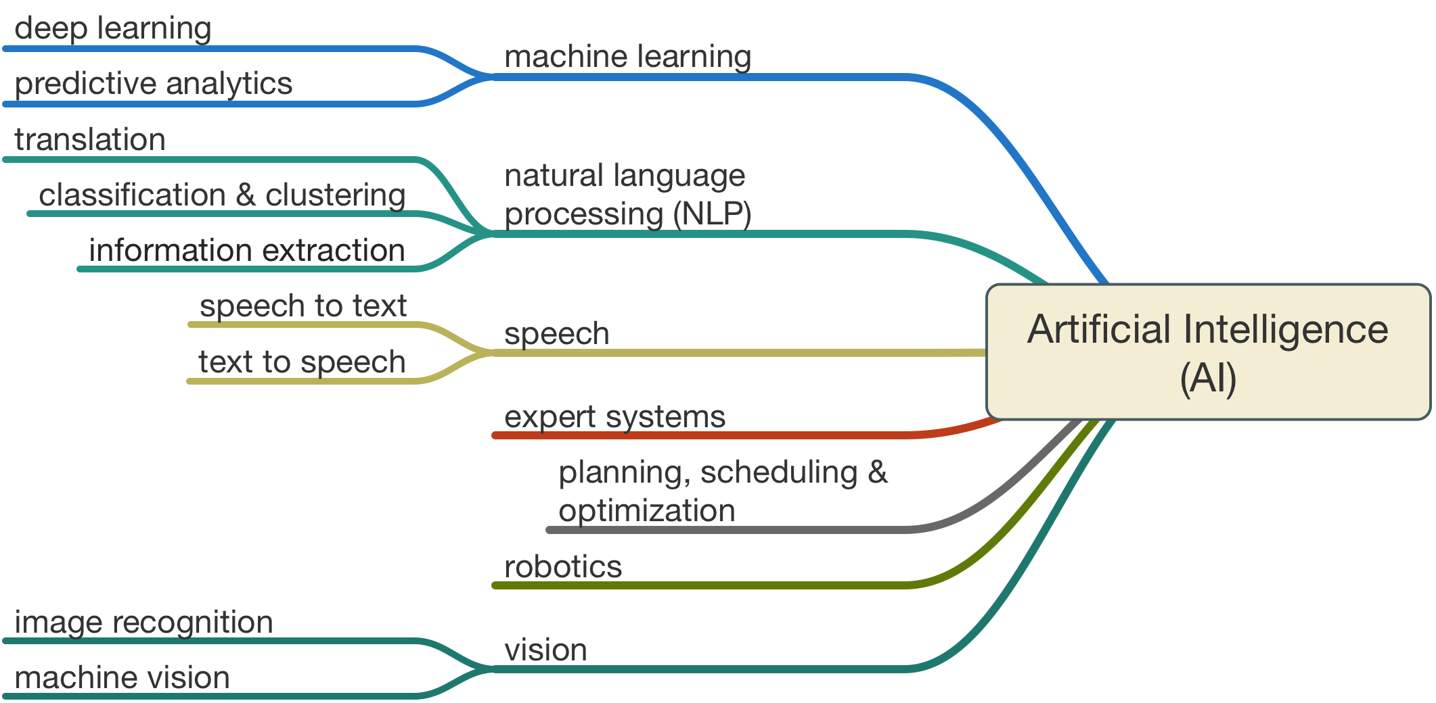
Problema
A lentidão, precisão e recursos financeiros necessários para a identificação mineral.

Slide 4
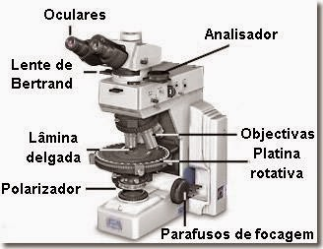
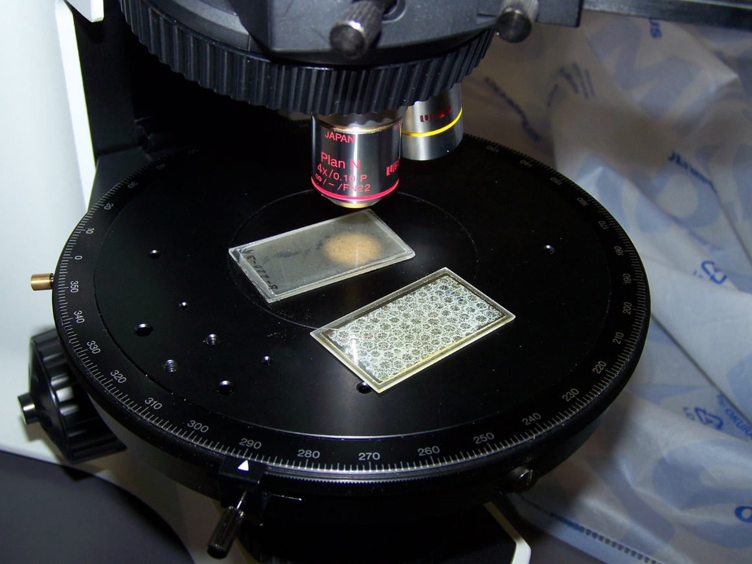
Objetivo de pesquisa:
O objetivo da pesquisa é automatizar a identificação de minerais translúcidos, em lâminas delgadas, através do microscópio petrográfico.

Slide 5
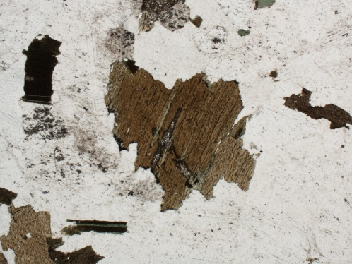
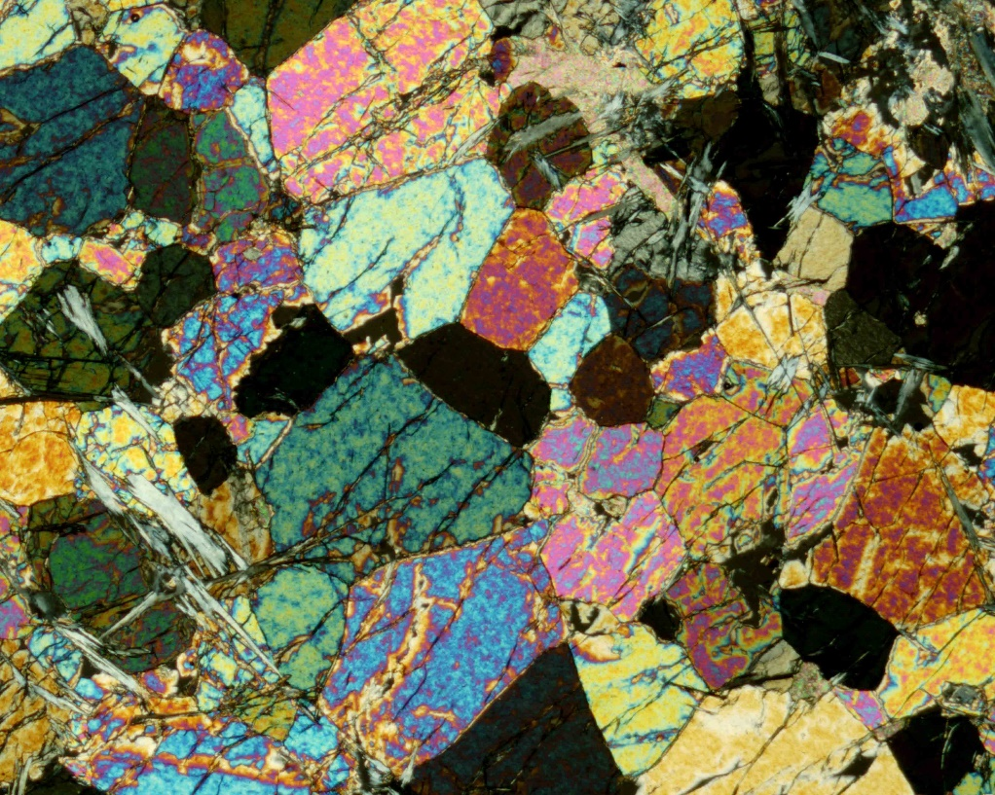
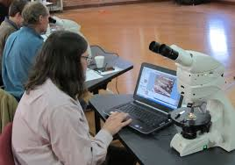
Justificativa
Caso bem-sucedido, a identificação de minerais será feita com mais rapidez e com melhor precisão. Além de que, ao fim do projeto, menos recursos financeiros serão necessários para a identificação mineral.

Slide 6
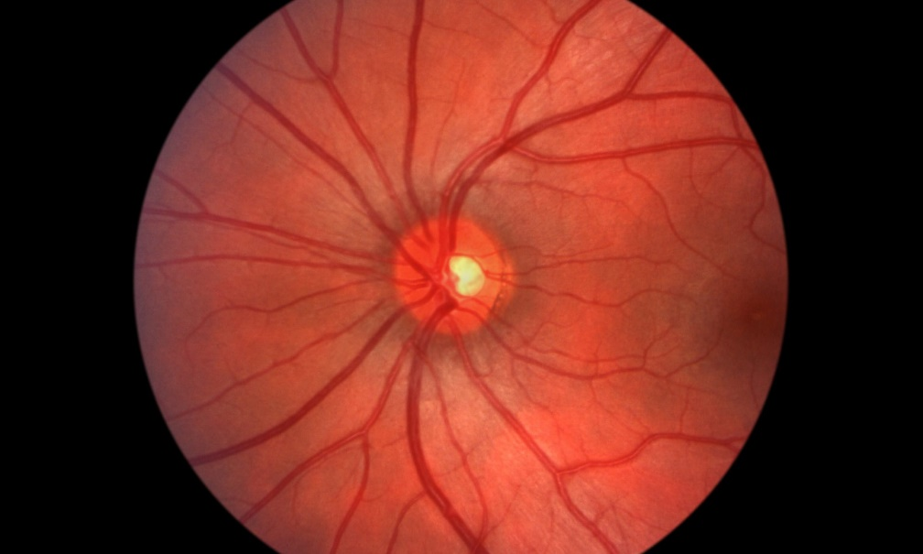
Trabalhos correlatos
Deep Learning With massive amounts of computational power, machines can now recognize objects and translate speech in real time. Artificial intelligence is finally getting smart.¹
Inside DeepMind's latest attempts to achieve a general artificial intelligence: What are progressive neural nets?²
Google DeepMind pairs with NHS to use machine learning to fight blindness.³

Slide 7
Solução Proposta
Principais pontos:
Verificar a aceitabilidade do projeto
Padronizar as imagens, para o banco de dados
Criar o software

Slide 8
Solução Proposta
Propriedades dos Minerais em Luz Polarizada Simples:
Cor
Pleocroísmo
Hábito
Clivagem
Relevo
Alteração⁴
Propriedades dos Minerais em Luz Polarizada Cruzada:
Isotropismo
Birrefringência e Cor de Interferência
Figura de Interferência
Ângulo de Extinção
Geminação
Dispersão
Zoneamento⁴

Slide 9
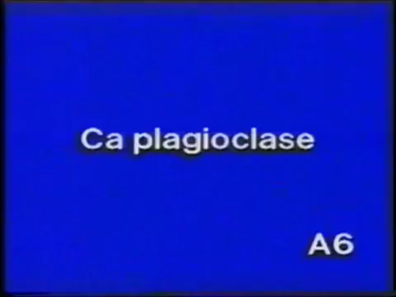
Solução Proposta
Adquirir 6 imagens de cada mineral
Luz natural
Luz natural com rotação da platina em 90°
Luz polarizada
Luz polarizada com rotação da platina em 90°
Utilização do compensador
Utilização da lente de Bertrand

Slide 10
Solução Proposta
Adquirir 6 imagens de cada mineral
Luz natural
Luz natural com rotação da platina em 90°
Luz polarizada
Luz polarizada com rotação da platina em 90°
Utilização do compensador
Utilização da lente de Bertrand

Slide 11
Solução Proposta
Adquirir 6 imagens de cada mineral
Luz natural
Luz natural com rotação da platina em 90°
Luz polarizada
Luz polarizada com rotação da platina em 90°
Utilização do compensador
Utilização da lente de Bertrand
✓ Cor
✓ Pleocroísmo
✓ Hábito
✓ Clivagem
✓ Relevo
✓ Alteração
1 - 2

Slide 12
Solução Proposta
Adquirir 6 imagens de cada mineral
Luz natural
Luz natural com rotação da platina em 90°
Luz polarizada
Luz polarizada com rotação da platina em 90°
Utilização do compensador
Utilização da lente de Bertrand
✓ Cor
✓ Pleocroísmo
✓ Hábito
✓ Clivagem
✓ Relevo
✓ Alteração
1 - 2
✓ Isotropismo
✓ Ângulo de Extinção
✓ Geminação
✓ Dispersão
✓ Zoneamento
3 - 4

Slide 13
Solução Proposta
Adquirir 6 imagens de cada mineral
Luz natural
Luz natural com rotação da platina em 90°
Luz polarizada
Luz polarizada com rotação da platina em 90°
Utilização do compensador
Utilização da lente de Bertrand
✓ Cor
✓ Pleocroísmo
✓ Hábito
✓ Clivagem
✓ Relevo
✓ Alteração
1 - 2
✓ Isotropismo
✓ Ângulo de Extinção
✓ Geminação
✓ Dispersão
✓ Zoneamento
3 - 4
5
✓ Birrefringência e Cor de Interferência

Slide 14
Solução Proposta
Adquirir 6 imagens de cada mineral
Luz natural
Luz natural com rotação da platina em 90°
Luz polarizada
Luz polarizada com rotação da platina em 90°
Utilização do compensador
Utilização da lente de Bertrand
✓ Cor
✓ Pleocroísmo
✓ Hábito
✓ Clivagem
✓ Relevo
✓ Alteração
1 - 2
✓ Isotropismo
✓ Ângulo de Extinção
✓ Geminação
✓ Dispersão
✓ Zoneamento
3 - 4
5
✓ Birrefringência e Cor de Interferência
6
✓ Figura de Interferência

Slide 15
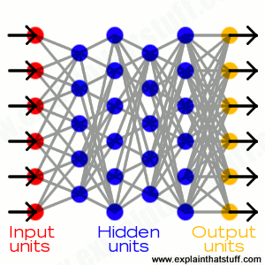
Fundamentação Teórica
Redes Neurais Artificiais:
São programas de computador montados de centenas, ou até milhões de células cerebrais artificiais que aprendem e se comportam de maneira notavelmente semelhante aos cérebros humanos.
Os dois principais motivos para o cérebro e o computador pensarem de maneira diferente é: a diferença entre a quantidade de ligações e a quantidade em si, de neurônios e transistores.⁵

Slide 16
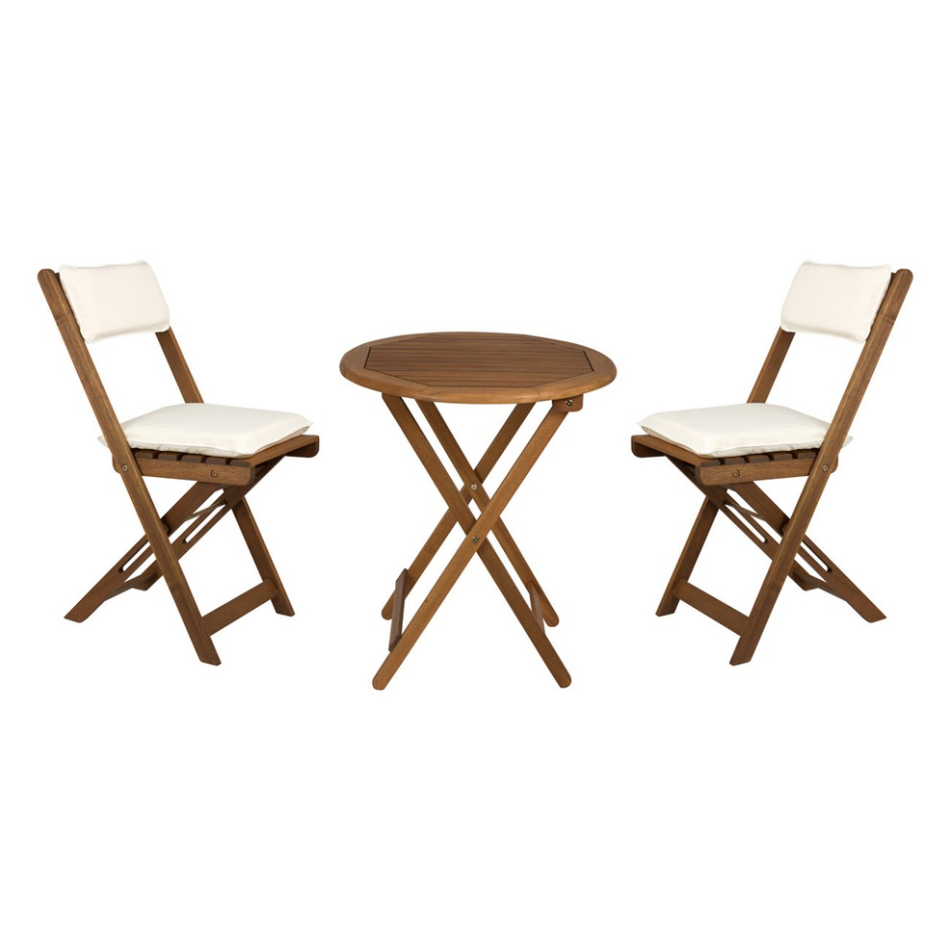
Fundamentação Teórica
Suponha que você esteja ensinando uma rede mostrando várias fotos de cadeiras e mesas, representadas de alguma forma apropriada na qual a rede entenda, dizendo se cada uma das imagens é uma cadeira ou uma mesa. Depois de mostrar, por exemplo, 25 cadeiras e 25 mesas diferentes, você pode mostrar uma imagem de algo novo (que não foi apresentado antes) e ver o que acontece. Dependendo de como você treinou a rede neural, ela tentará classificar o novo exemplo como uma cadeira ou uma mesa, generalizando com base em sua experiência passada.⁵

Slide 17
Fundamentação Teórica
Visão computacional:
É um campo interdisciplinar que trabalha com o alto nível de compreensão que um computador pode possuir a partir de imagens digitais e vídeos. Procura automatizar tarefas que o sistema visual humano pode fazer.
As tarefas da visão computacional incluem métodos para aquisição, processamento, análise e compreensão de imagens digitais e, em geral, trabalha com a extração de dados de grandes dimensões do mundo real para produzir informações numéricas ou simbólicas, por exemplo, nas formas de decisão.

Slide 18
Classificação da Pesquisa
Estilo: “Apresentação de Algo Diferente”
Algo antigo feito de uma maneira diferente.

Slide 19
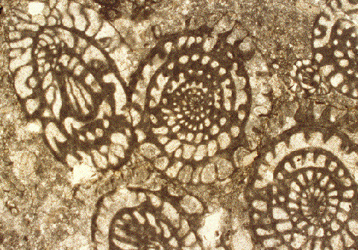
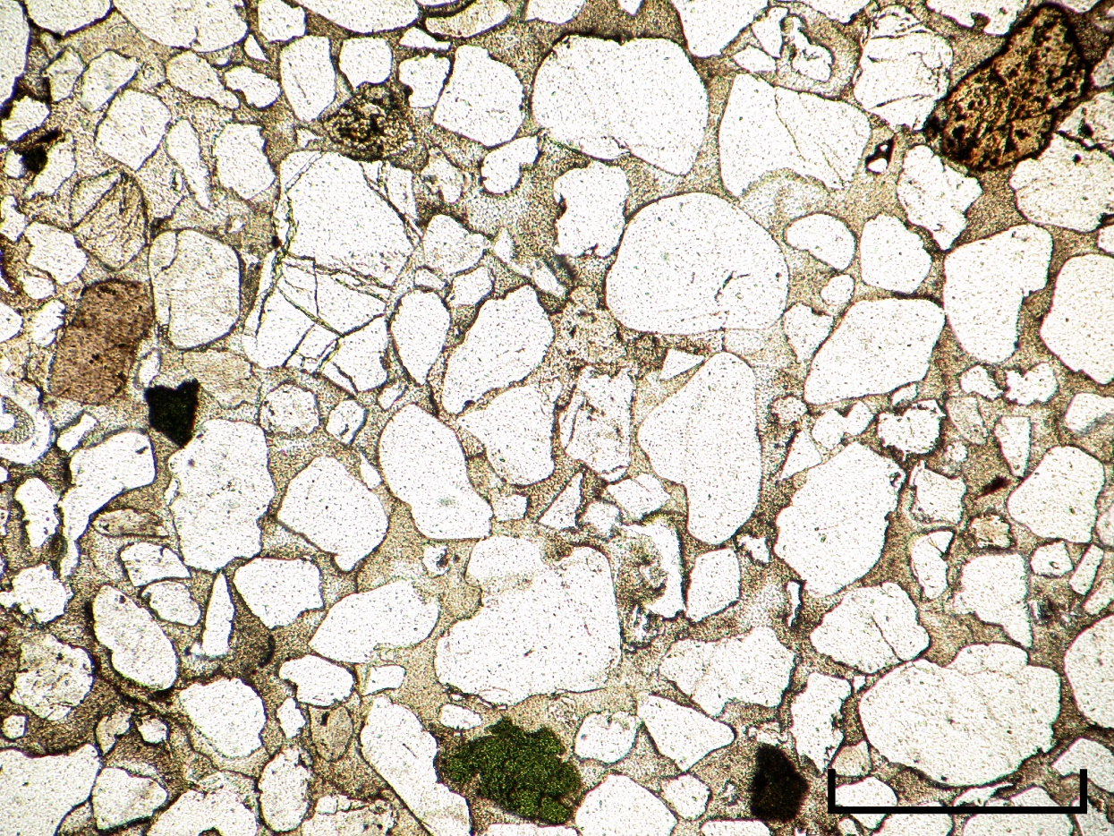
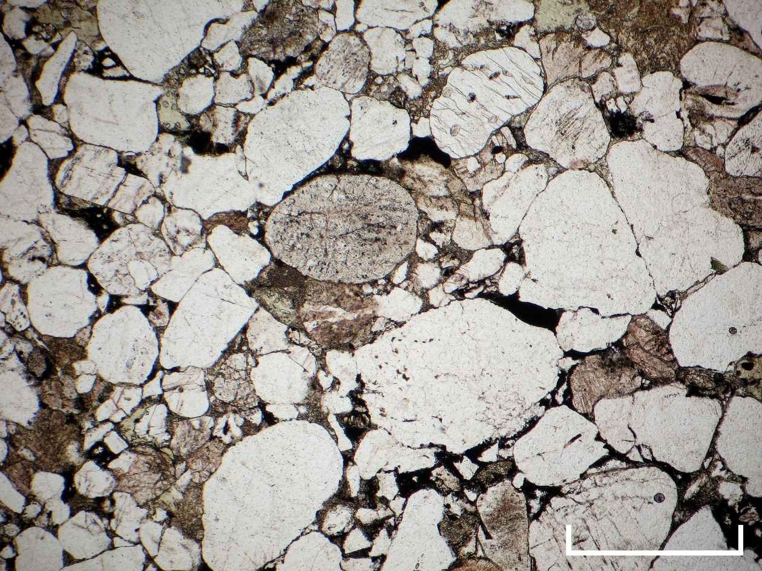
Futuro
Identificação da rocha e suas características

Slide 20
Referência Bibliográficas
https://profiles.uonbi.ac.ke/cnyamai/files/lecture_4_-_microscopic_study_of_minerals_under_the_microscope.pdf
https://www.technologyreview.com/s/513696/deep-learning
http://www.techworld.com/big-data/inside-deepminds-latest-attempts-achieve-general-artificial-intelligence-3646730
https://www.theguardian.com/technology/2016/jul/05/google-deepmind-nhs-machine-learning-blindness
http://www.explainthatstuff.com/introduction-to-neural-networks.html

